Slide 1
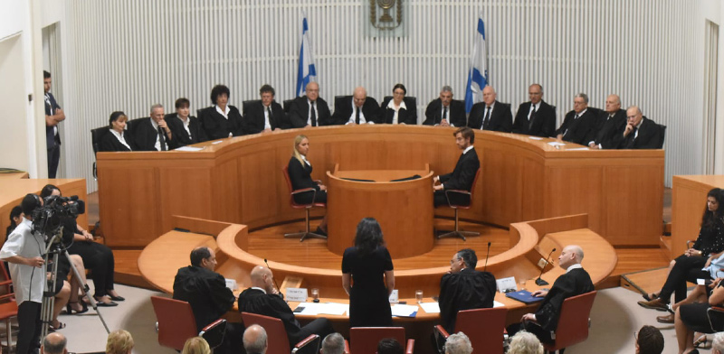
Die notwendige Reform des israelischen Justizsystem
von Yonatan Shay
Leiter der „Hasbara”-Abteilung von „Im Tirtzu”

Slide 2
Die Justizreform in Israel: Hintergrund
Seit ihrer Gründung (1948) und bis 1995 basierte die israelische Demokratie auf dem britischen Modell, in dem der Gerichtshof Gesetze nicht für nichtig erklären kann
1992 verabschiedete das israelische Parlament (Knesset) mit gewöhnlicher Mehrheit zwei Grundgesetze zu den Menschenrechten: „Grundgesetz: Freiheit der Berufswahl und -ausübung" und "Grundgesetz: Menschenwürde und Freiheit".
1995 änderte der Oberste Gerichtshof Israels aus eigenem Antrieb das Regierungssystem Israels und vollzog damit - ohne öffentliche Diskussion - einen dramatischen Kurswechsel
In den meisten Fällen wird das Regierungssystem eines Landes durch eine demokratische Übereinkunft oder durch einen Staatsstreich geändert. In Israel kam er durch ein höchst ungewöhnliches und überraschendes Gerichtsurteil zustande
Im Jahr 2022 kündigte die neue, demokratisch gewählte Regierung die höchst umstrittene „Justizreform“ an - die Reform war im Programm aller vier rechtskonservativen Parteien der Koalition enthalten

Slide 3
Die „Verfassungsrevolution“ von 1995
1995, nur fünf Tage nach der Ermordung von Premierminister Yitzchak Rabin (während die Bürger Israels noch unter Schock standen), fällte der Oberste Gerichtshof ein wegweisendes und weitreichendes Urteil, das sog. "Bank Mizrahi"-Urteil
Der Präsident des Gerichtshofs, Aharon Barak, entschied, dass die Grundgesetze (1992) einen höheren verfassungsrechtlichen Status haben als andere Gesetze und dass diese Grundgesetze in der Tat eine Verfassung (!) darstellen
Genauer gesagt: Barak und seine Kollegen haben einseitig beschlossen, dass der Oberste Gerichtshof jede Gesetzgebung oder Politik aufheben kann, die ihrer Meinung nach (!) im Widerspruch zu einem Grundgesetz steht
In Israel gibt es keine Verfassung. Als der Oberste Gerichtshof beschloss, den Grundgesetzen Verfassungsrang zu verleihen, machte er Israel zum einzigen Land der Welt, in dem nicht die Bürger, sondern der Oberste Gerichtshof die Verfassung festlegte (!)

Slide 4
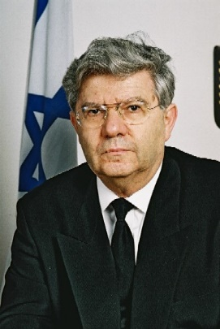
Wie wirkt sich die „Verfassungsrevolution“ auf das Leben der Israelis aus und warum ist eine Justizreform notwendig?
Seit der Verfassungsrevolution von 1995 des ehemaligen Obersten Richters Aharon Barak
ist die Gewaltenteilung zwischen den Regierungszweigen in Israel ist unausgewogen, verschwommen und sogar chaotisch geworden - das oberste Gericht hat 22 substanzielle Gesetze aufgehoben (16 davon allein in der letzten Dekade)
Der Gerichtshof hat sich selbst zum Entscheidungsträger in zahlreichen wichtigen Fragen der israelischen Politik gemacht
Die Judikative (und in ihrem Auftrag und unter ihrem „Schutz“ die Rechtsberater der Regierung) hat sich in einen politischen Akteur verwandelt, der seine Politik aktiv vorantreibt
Das Ergebnis: 15 Richter, die sich selbst auswählen, haben das letzte Wort in allen politischen Fragen haben, wodurch den Bürgern das Recht, ihr eigenes Leben zu beeinflussen, und der Öffentlichkeit die Möglichkeit genommen wird, über das Wesen des Staates Israel zu bestimmen

Slide 5
Warum ist eine Reform des israelischen Justizsystems notwendig?
Erklärungsvideo zur Justizreform in Israel auf English:
https://www.youtube.com/watch?v=cx8lKRWlSKQ&t=66s

Slide 6
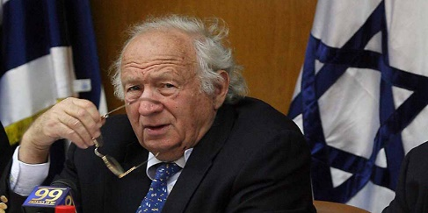
Wie der juristische Aktivismus des Obersten Gerichtshofes die Knesset und ihre Gesetzgebung untergräbt
Illegale Einwanderung : Der Gerichtshof hob Gesetze auf, welche die illegale Migration nach Israel lösen sollten (das Gesetz zur Verhinderung illegaler Infiltration wurde dreimal aufgehoben - 2013, 2014, 2015)
Zionismus und nationale Sicherheit: Das Gericht ließ antizionistische und den Terror verherrlichende Parteien zur Wahl zu, und ignorierte damit eine rechtsverbindliche Entscheidung des Wahlkomitees
Terrorbekämpfung: Der Oberste Gerichtshof verbot diverse wirksame Methoden zur Bekämpfung des Terrorismus
Verpflichtung des Staates zur Zahlung von Sozialleistungen an die Eltern von Terroristen
Verbot die Einstellung von Sozialleistungen an die Terroristen selbst
Verfügte, dass Terroristen wie Zivilisten behandelt warden mussten
Das Gericht erschwerte den Sicherheitskräften die Durchführung von Hauszerstörungen bei Terroristen in Judäa und Samaria
Mit den Worten des ehemaligen Richters am Obersten Gerichtshof Mishael Cheshin (1992-2006): „Der Oberste Richter, Aharon Barak, ist bereit, dass 30-50 weitere Menschen in die Luft gejagt werden, solange die Menschenrechte gewahrt bleiben."

Slide 7
Wie der juristische Aktivismus des Obersten Gerichtshofes die Knesset und ihre Gesetzgebung untergräbt
Wirtschaft: Die „Aprofim-Regel“ (1995) ist eine Doktrin des Gerichtshofs, nach welcher dieser den „objektiven Zweck“ eines Vertrages bestimmen kann, auch wenn die Auslegung des Richters von dem abweicht, was die Parteien an sich vereinbart haben.
Die Folge:
Es wurde ein unsicheres und unberechenbares Geschäftsumfeld geschaffen
Geschäftsparteien ziehen es oft vor, ein Schiedsverfahren in Anspruch zu nehmen oder sogar ihre Geschäfte von Zypern oder Singapur aus zu tätigen, um ein Gerichtsverfahren in Israel zu vermeiden
Der Gerichtshof änderte die Verträge für die Gasexploration rückwirkend (2016), nachdem Gas gefunden worden war → Die nachträgliche Änderung der Spielregeln löste bei ausländischen Investoren eine spürbare Besorgnis aus
Fazit: Der Oberste Gerichtshof hat die israelische Wirtschaft geschädigt, indem er die wirtschaftliche Sicherheit, die Eigentumsrechte und die Vertragsfreiheit untergraben hat!

Slide 8
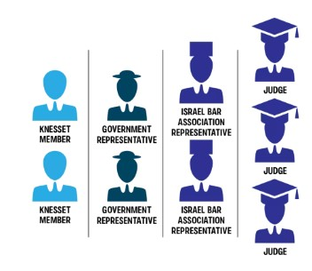
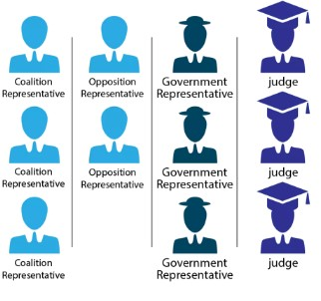
Details der Reform - Reform des Richterwahlausschusses
Die aktuelle Situation:
Der Richterwahlausschuss besteht aus neun Mitgliedern: dem Obersten Richter und zwei weiteren Richtern des Obersten Gerichtshofs, dem Justizminister, einem Regierungsvertreter, zwei Mitgliedern der Knesset und zwei Mitgliedern der Anwaltskammer.
Für die Ernennung eines Richters des Obersten Gerichtshofs ist eine Mehrheit von sieben der neun Mitglieder erforderlich, was bedeutet, dass die Richter des Obersten Gerichtshofs ein Vetorecht haben.
Hinweis: Die drei Richter haben seit der Einsetzung des Ausschusses im Jahr 1953 fast immer einstimmig über Ernennungen am Obersten Gerichtshof abgestimmt
Die vorgeschlagene Reform:
Der Richterwahlausschuss soll auf 11 Mitglieder erweitert werden: 3 Minister, 3 Knessetmitglieder der Koalition, 2 Knessetmitglieder der Opposition und 3 Richter des Obersten Gerichtshofs.
Fazit: Der neue Vorschlag schafft ein neues und gesundes Gleichgewicht, das das derzeitige Vetorecht der Richter des Obersten Gerichtshofs effektiv beendet.

Slide 9
Details der Reform - Das Eingreifen des Gerichtshofs in die Gesetzgebung und die „override clause“
Die „override clause”- Definition: In Ermangelung einer formellen Verfassung verfügt Israel über eine Reihe von Grundgesetzen, die die Gewaltenteilung regeln und einige Menschen- und Bürgerrechte verankern sollen. Eine „override clause" ist ein Mechanismus, der es der Knesset ermöglichen würde, Gesetze zu erlassen, die ein Grundgesetz außer Kraft setzen.
Die aktuelle Situation:
Aufhebung von Gesetzen: Heute kann der Oberste Gerichtshof Gesetze in einem Gremium von nur drei Richtern und ohne jede Mehrheitsentscheidung aufheben. Der Gerichtshof war nie befugt, Gesetze aufzuheben; er hat sich diese Befugnis seit der „Verfassungsrevolution“ selbst angemaßt.
„Override clause“: In Israel gibt es bereits eine Aufhebungsklausel im Gesetz über das Grundgesetz über die Berufsfreiheit (1994): Nach dieser Klausel kann sich die Knesset mit einer Mehrheit von 61 Stimmen über Entscheidungen des Obersten Gerichtshofs hinwegsetzen (das Grundgesetz "Menschenwürde und Freiheit" enthält keine Aufhebungsklausel).
Grundgesetze: Die „Verfassungsrevolution“ beruht auf der Idee, dass die Grundgesetze die Verfassung Israels sind und dass das Gericht Gesetze aufheben kann, wenn sie den Grundgesetzen widersprechen. Das Gericht handelt einerseits auf der Grundlage der Grundgesetze - und hat sich andererseits selbst ermächtigt, in die Grundgesetze einzugreifen.

Slide 10
Details der Reform - Das Eingreifen des Gerichtshofs in die Gesetzgebung und die „Aufhebungsklausel“
Die Reformvorschläge:
Aufhebung von Gesetzen: Um Gesetze aufzuheben, muss der Oberste Gerichtshof in voller Besetzung - 15 Richter - zusammentreten, um zu verhindern, dass die gerichtliche Entscheidung durch die Zusammensetzung des Gremiums beeinflusst wird. Für die Aufhebung von Gesetzen ist eine Mehrheitsentscheidung von 12 der 15 Richter erforderlich.
Override clause: Wenn der Oberste Gerichtshof ein Gesetz aufhebt, kann die Knesset es mit einer Mehrheit von 61 Stimmen für eine begrenzte Zeit neu erlassen. Wenn der Oberste Gerichtshof das Gesetz einstimmig aufhebt, kann die Knesset das Gesetz erst in der nächsten Legislaturperiode außer Kraft setzen, also nicht sofort.
Grundgesetze: Der Oberste Gerichtshof wird nicht in der Lage sein, über die Gültigkeit der Grundgesetze zu entscheiden. Es gibt keine andere westliche Demokratie, in der der Gerichtshof selbst über eine Verfassung entscheidet. Die Reform wird Israel auf eine Stufe mit anderen liberalen Demokratien stellen.
Hinweis: Die vorgeschlagenen Änderungen sind sehr moderat. Sie zielen nicht darauf ab, das System zu brechen oder Baraks Verfassungsrevolution vollständig rückgängig zu machen. Im Gegenteil, die Knesset wird dem Obersten Gerichtshof zum ersten Mal die rechtliche Befugnis erteilen, Gesetze zu kippen. Die Reform zielt darauf ab, die Befugnisse des Gerichtshofs zu definieren und zu regeln und die bestehende Situation zu überprüfen und auszugleichen.

Slide 11
Details der Reform – Aufhebung der Überprüfung der Zweckmäßigkeit
Die aktuelle Situation:
Der Überprüfung der Zweckmäßigkeit ist ein Mechanismus, mit dem das Gericht anstelle der gewählten Beamten Entscheidungen treffen kann, die keine rechtliche Grundlage haben.
Jede – auch eine völlig legale – Entscheidung einer staatlichen Stelle kann vom Obersten Gerichtshof aufgehoben werden, nur weil der Richter mit der Entscheidung selbst nicht einverstanden ist (weil er sie nicht für „zweckmäßig“ hält).
der Gerichtshof war nie befugt, das Urteil anderer staatlicher Stellen zu ersetzen. Es gibt keinen Grund für die Annahme, dass sein Urteil „richtiger“ und höher zu gewichten ist.
Denkanstoß: Wer entscheidet, was richtig ist? Wer entscheidet, was gut ist? Wer entscheidet über die richtige Abwägung zwischen verschiedenen Rechtsgütern? Warum ist der Ermessensspielraum des Richters weiter als der eines Ministers? Eine Situation, in der Richter die Entscheidungen der Öffentlichkeit umgehen und sich selbst und ihre Position über die der gesetzlich autorisierten Instanzen stellen, ist eine problematische Situation, die dem Grundsatz der Gewaltenteilung widerspricht.

Slide 12
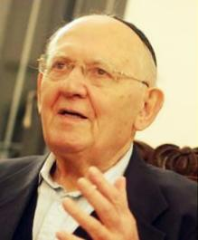
Details der Reform – Aufhebung der Überprüfung der Zweckmäßigkeit
Der Reformvorschlag:
Die Überprüfung der Zweckmäßigkeit soll abgeschafft werden, so dass die Richter nicht in der Lage sein werden, ihr Ermessen an die Stelle des Ermessens der gesetzlich bestellten Entscheidungsträger zu setzen.
Der Grund hierfür: Die Überprüfung der Zweckmäßigkeit schadet der Rechtssicherheit und führt zu uneinheitlichen Entscheidungen. Wenn es keine klaren Regeln gibt, wird das Vertrauen der Öffentlichkeit in das Gericht erschüttert. Dies ist die wahre Gefahr für die Demokratie.
Hinweis: Der Gerichtshof soll weiterhin die Regierung überwachen und sie anhand anerkannter Regeln überprüfen, wie etwa Mangel an Befugnissen, ordnungsgemäßes Verfahren, unzulässige Erwägungen, Interessenkonflikte, Verletzung von Rechten, Diskriminierung und Einhaltung klarer rechtlicher Standards
Der Oberste Richter a. D., Prof. Menahem Elon (1977-1993): „ Es ist völlig abwägig zu erwarten, dass der Gerichtshof die Zweckmäßigkeit solcher Fragen überprüft.“

Slide 13
Details der Reform - Der Status des Generalstaatsanwalts und der Rechtsberater der Regierung (nicht so umstritten wie die anderen Punkte)
Ist die Rechtsauffassung des Rechtsberaters des Generalstaatsanwalts nur ein Rat oder eine Verpflichtung für die Regierung?
Kurz gesagt: Die Reform zielt darauf ab, den Staat Israel zu dem System zurückzuführen, das in jedem demokratischen Land praktiziert wird:
Der Rechtsberater des Generalstaatsanwalts berät, aber er entscheidet nicht. Jeder ist dem Gesetz unterworfen - auch die Bürger, die Minister und die Rechtsberater. Die Reform zielt darauf ab, die Regierung dem Gesetz zu unterwerfen. Das Gesetz und nicht die persönliche Position des Generalstaatsanwalts soll entscheiden.
Die zwei Reformvorschläge:
Das Rechtsgutachten des Generalstaatsanwalts ist nicht bindend, sondern dient der Beratung und der Erörterung der Rechtslage
Die Regierung und die Minister haben das Recht auf eine authentische rechtliche Vertretung ihrer Position vor dem Gericht, einschließlich der Beauftragung eines privaten Anwalts, falls der Rechtsberater sich weigert, vor dem Gericht zu erscheinen

Slide 14
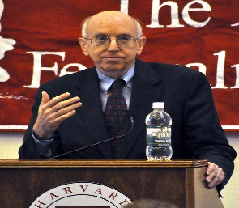
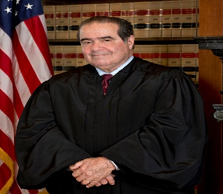
Die Justizreform und Israels Demokratiedefizit – Zusammenfassung
Richard Posner, ehemaliger Richter am US-Berufungsgericht, bezeichnete den Architekten der extremen Erweiterung der Befugnis des israelischen Obersten Gerichtshofs, Aharon Barak, als „Justizpiraten“ und „Weltrekordhalter“ für richterliche Hybris".
„Verfassung“: Israel ist das einzige westliche Land, in dem die Verfassung vom Obersten Gerichtshof erlassen wurde
Richterauswahl: Wie bereits erläutert, ist das israelische System zur Auswahl von Richtern einzigartig, und zwar nicht im positiven Sinne. In Israel haben die Richter und Juristen die Mehrheit im Ausschuss zur Richterernennung, was ihnen ein Vetorecht bei Richterernennungen gibt
Hinweis: In fast allen demokratischen Ländern, in denen Gesetze aufgehoben werden können (außer in Griechenland und der Türkei), werden die Richter des Obersten Gerichtshofs oder des Verfassungsgerichts von den gewählten Amtsträgern, d. h. der Legislative oder der Exekutive, ernannt.
Der ehemalige US-Richter Antonin Scalia witzelte einmal, dass er sich immer dann, wenn er sich wegen der Urteile des amerikanischen Obersten Gerichtshofs schlecht fühlte, israelische Urteile las und sich dann besser fühlte. Diese augenzwinkernde Bemerkung offenbart eine tiefe Wahrheit: Die Macht des israelischen Obersten Gerichtshofs und des Generalstaatsanwalts ist im Vergleich zu anderen westlichen demokratischen Ländern außergewöhnlich!
Das Ergebnis:
Der Gerichtshof fungiert de facto als oberster Richter, Gesetzgeber, Exekutive und sogar als Verfassungsgeber
Der eigenmächtige Aktivismus des Gerichtshofs verletzt das öffentliche Vertrauen, schadet der Demokratie und schwächt das Gesetz und das Rechtssystem

Slide 15
Quellen:
Kohelet Policy Forum (https://en.kohelet.org.il/)
“My Israel” Movement (https://myisrael.org.il/)
The “Zman Tikun” Project - https://legal-reform.org.il/en/
Vielen Dank für Ihre Aufmerksamkeit!

